Slide 1
GESTIÓN DE DIRECTORIOS
Sistemas Operativos – ST 324
Carlos Cárdenas Fernández
Facultad de Ingeniería de Sistemas – Universidad Nacional de Ingeniería
Marzo 2015

Slide 2




Visión del usuario

Slide 3
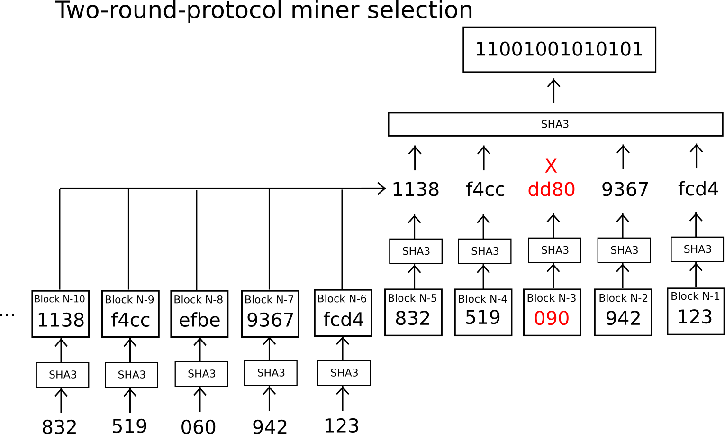
Visión Computacional

Slide 4


Slide 5
Función principal
El SF establece una correspondencia entre los archivos y los dispositivos lógicos.

Slide 6
Concepto de directorio
Objeto que relaciona de forma unívoca un nombre de usuario de archivo con su descriptor interno
Organizan y proporcionan información sobre la estructuración de los sistemas de archivos
Una colección de nodos que contienen información acerca de los archivos

Slide 7
Ejemplo: explorador de Windows
Windows 98

Slide 8
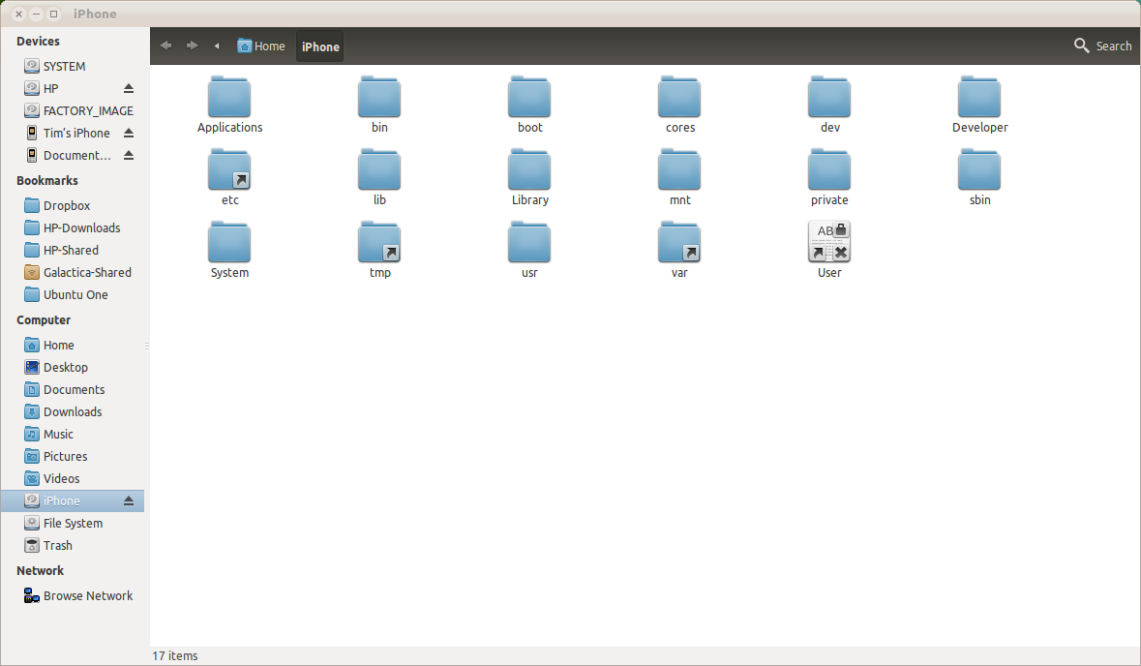
Mac OS

Slide 9
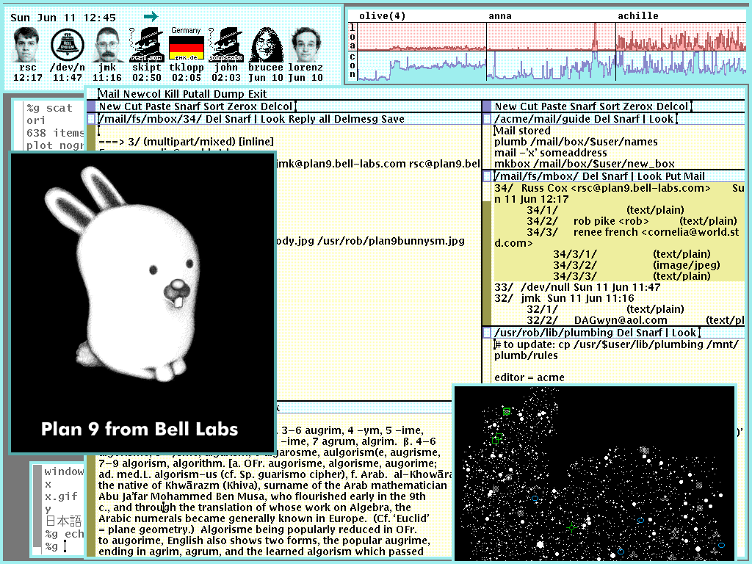
Plan 9

Slide 10
Directorios: visión lógica
Esquema jerárquico.
Cuando se abre un archivo el SO busca el nombre en la estructura de directorios.
Operaciones sobre un directorio:
Crear (insertar) y borrar (eliminar) directorios.
Abrir y cerrar directorios.
Renombrar directorios.
Leer entradas de un directorio.
Montar (combinar)
La organización jerárquica de un directorio
Simplifica el nombrado de archivos (nombres únicos)
Proporciona una gestión de la distribución => agrupar archivos de forma lógica (mismo usuario, misma aplicación)

Slide 11
Estructura de Archivos
Tanto la estructura del directorio como los archivos residen en discos
Información en un directorio: nombre, tipo, dirección, longitud máxima y actual, tiempos de acceso y modificación, dueño, etc.
Dos alternativas principales:
Almacenar atributos de archivo en entrada directorio
Almacenar <nombre, identificador>, con datos archivo en una estructura distinta. Esta es mejor.

Slide 12
Directorio de dos niveles

Slide 13
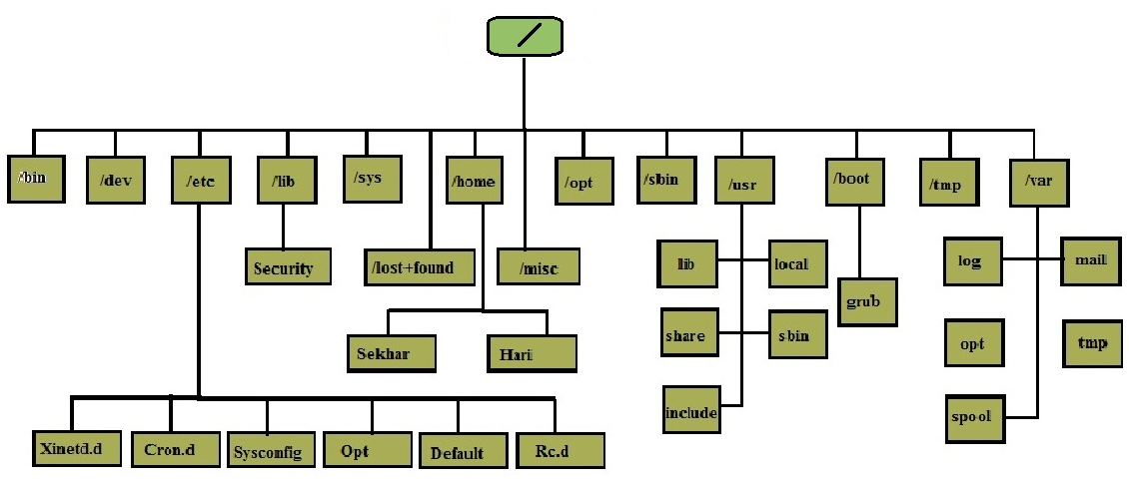
Directorio con estructura de árbol
Linux Standar Base

Slide 14
Bloques y agrupaciones
Bloque: agrupación lógica de sectores de disco y es la unidad de transferencia mínima que usa el sistema de archivos.
Agrupación: conjunto de bloques que se gestionan como una unidad lógica de gestión del almacenamiento.

Slide 15
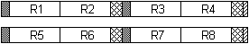
Agrupación de Registros
Bloques fijos
Registros de longitud fija, fáciles de gestionar
No existen tramos de un registro entre dos bloques
Se desperdicia espacio al final del bloque (fragmentación interna)
El factor de bloqueo se calcula dividiendo el tamaño del bloque entre el del registro y recortando el número de registros

Slide 16
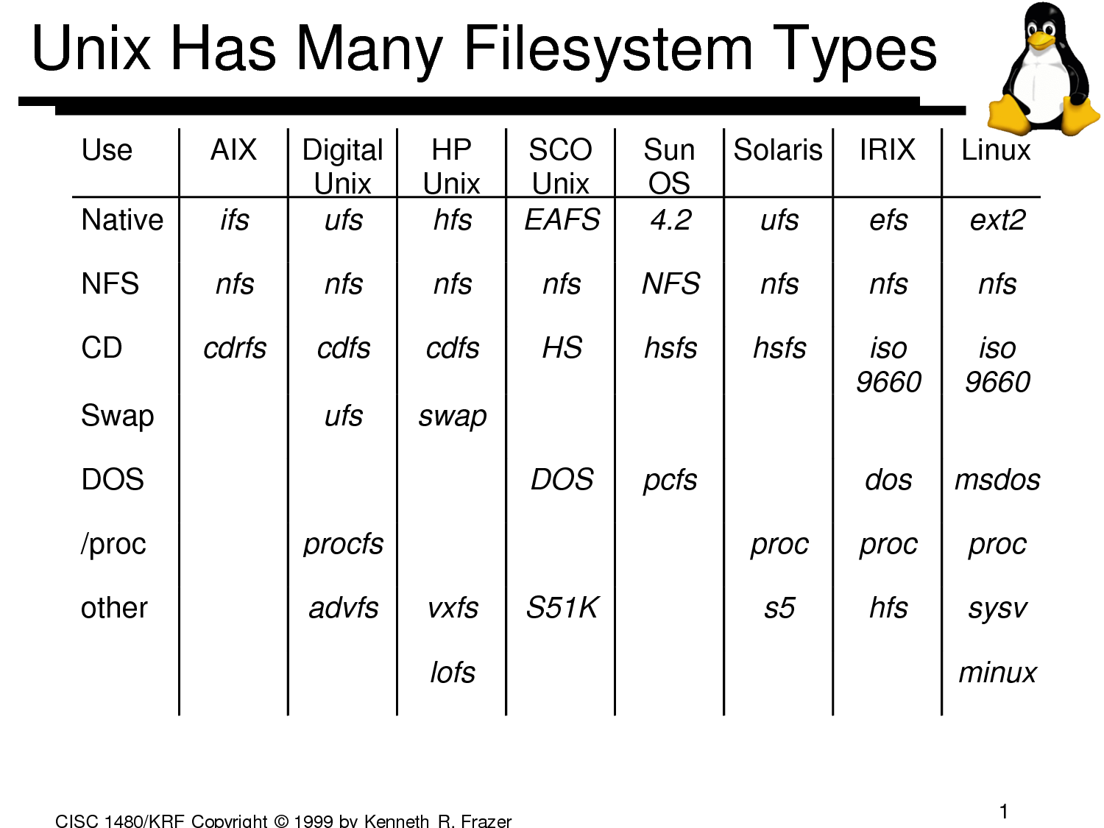
Estructuras de sistemas de archivos

Slide 17
Superbloque de sistemas de archivos en LINUX

Slide 18
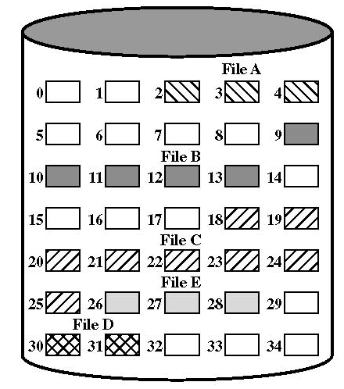
Métodos de asignación de espacio
Secciones grandes y de tamaño variable
En directorio: primer bloque y longitud
Alta fiabilidad
Rápidas en acceso: suma desde el comienzo
No permite crecer al archivo
Fragmentación externa
Necesita compactación

Slide 19
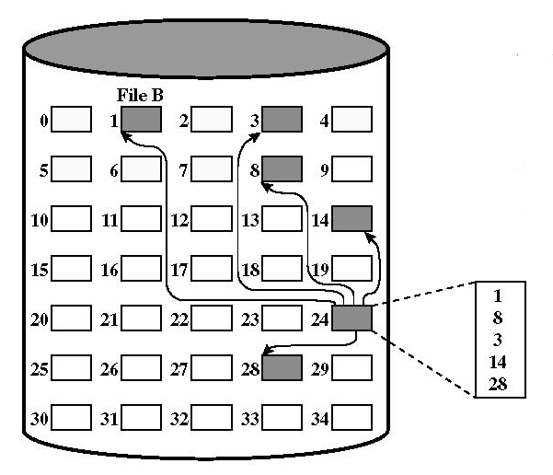
Métodos de asignación de espacio
Secciones de tamaño fijo o variable
En directorio: dirección del bloque índice
Fiabilidad media: depende del bloque índice
Acceso rápido: máximo el tiempo de dos bloques

Slide 20
Métodos de asignación de espacio
Permite crecimiento limitado del archivo, hasta que se complete el bloque índice
Las nuevas secciones pueden estar en cualquier parte del disco
Continuo movimiento de las cabezas del disco
Es un buen compromiso para archivos secuenciales y directos

Slide 21
Métodos de asignación de espacio
Lista de bloques índice, el último puntero de cada bloque índice señala a otro bloque índice
Si la lista es doblemente enlazada, se usan dos punteros para crear la lista
En directorio: dirección del primer bloque índice
Fiabilidad media: depende de la lista de índices
Acceso medio: se debe recorrer la lista de índices
Permite crecer ilimitadamente al archivo, aumentando la longitud de la lista de bloques índice
Es un compromiso adecuado para archivos secuenciales y directos

Slide 22
Bibliografía
Básica:
Sistemas operativos. Conceptos fundamentales. James L. Peterson y Abraham Silberschatz. Ed. Reverte. 1991.
Sistemas operativos, 5ª edición. Willian Stallings. Ed. Pearson. 2005.
Complementaria y de consulta:
Conceptos de Sistemas Operativos, 6ª edición. Silberschatz, Galvin y Gagne. Ed. Limusa-Wiley. 2002.
Sistemas operativos. Diseño e implementación, 3ª edición. Andrew Tanenbaum y Albert Woodhull. Ed. Pearson. 2009.

Slide 23

Sistemas Operativos
Carlos Cárdenas Fernández
carlos@cardenas.pe

